Slide 1
«…Всё, что хотел сказать писатель, заключено в тексте» (И.Золотусский).
Урок русского языка (2 часа)
10 класс
«Не то, что мните вы, природа…» (Ф.И.Тютчев)
Строение текста. Абзац.
Учитель русского языка и литературы
МОУ СОШ №10 города Костромы
Круглова Ольга Владимировна

Slide 2
Обобщение и закрепление знаний о тексте
Проверка домашнего задания

Slide 3
Процесс создания текста – это всегда творчество, одновременно и радостное, и мучительное…
Достигнутого торжества игра и мука – натянутая тетива тугого лука.
(Борис Пастернак)
Текст - «словесная ткань» (описательный оборот, перифраза).
Текст - от латинского textum - ”ткань, связь, соединение”.
Текст - это несколько предложений и абзацев, расположенных в определённой последовательности и связанных в целое темой и основной мыслью.

Slide 4
Основные признаки текста:
тематическое и композиционное единство всех его частей;
смысловая цельность;
относительная законченность;
наличие грамматической связи между частями (цепная, параллельная);
стилевое единство.
Текст имеет или может иметь заголовок.
Минимальная единица текста – предложение.
Текстом является и небольшой отрывок из произведения, если в нём есть перечисленные признаки текста (упр. 291)

Slide 5
Текст может состоять из одного предложения
ПОСЛОВИЦЫ – маленькие тексты, которые, как правило, несут самые мудрые народные мысли.
В таком виде им легче сохраниться в памяти поколений.
Коня узнают по зубам, человека – по речам.
Много звёзд – украшение неба, много знаний – украшение ума.
ПОЭТИЧЕСКИЕ ТЕКСТЫ
Умом Россию не понять,
Аршином общим не измерить:
У ней особенная стать –
В Россию можно только верить.
Ф.И.Тютчев

Slide 6
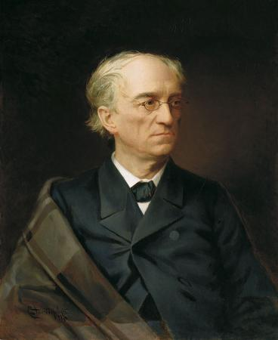
«Однажды… человек захочет постичь искусство слова… Это счастливый человек».
(Л.Васильева «Созвучья»)
«Конечно, самый трудный род поэтических произведений – это те произведения, в которых, по-видимому, нет никакого содержания, никакой мысли; это пейзаж в стихах, картинка, обозначенная двумя-тремя чертами» (Н.А.Некрасов).

Slide 7
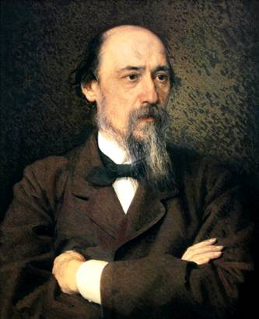
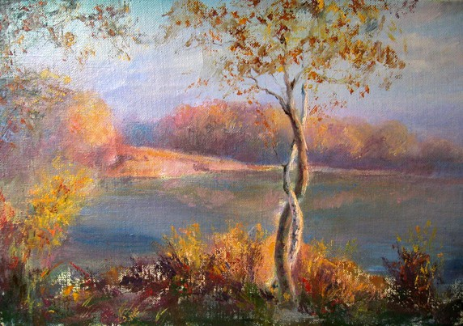

Способы и средства связи предложений в тексте
«Главное достоинство произведений г.Ф.Т. заключается в живом, грациозном, пластически верном изображении природы. Он горячо любит её, прекрасно понимает, ему доступны самые тонкие, неуловимые черты и оттенки её…» (Н.А.Некрасов)
  Способ – цепная связь; средство – личные местоимения.

Slide 8
Абзац

Slide 9
Содержание текста
Заключённая в тексте информация – содержание, которое находит выражение в словесной форме.
Соотношение содержания текста и его темы:
ТЕМА – то, что описывается в тексте, о чём развёртывается рассуждение, ведётся диалог и т.д.
СОДЕРЖАНИЕ
Отношение автора к теме
ТЕМА
ТЕКСТА

Slide 10
Текст
А
Б
З
А
Ц
Ы
(2)
М
И
К
Р
О
Т
Е
К
С
Т
Ы
тема
Абзац - 1) отступ в начале строки, красная строка
Абзац
(1)
1
Микротема
Абзац
(1)
2
Микротема
Абзац
(1)
3
Микротема
Абзац – 2) часть текста между двумя отступами.

Slide 11
Строение абзаца
Абзацный зачин
Комментирующая часть
. . . …

Slide 12
Речеведческий анализ текста
Понимание есть повторение процесса творчества в изменённом порядке.
А.А. Потебня

Slide 13
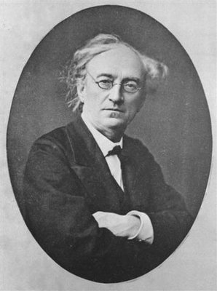
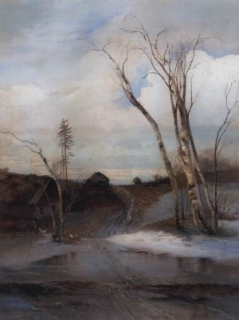
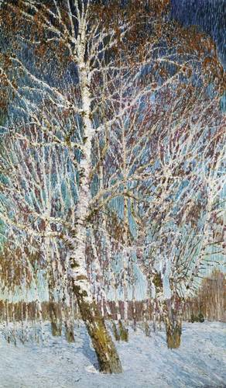
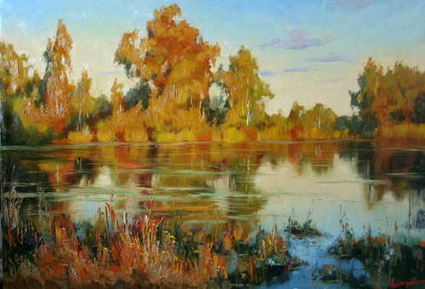
НЕ ТО, ЧТО МНИТЕ ВЫ, ПРИРОДА:
НЕ СЛЕПОК, НЕ БЕЗДУШНЫЙ ЛИК –
В НЕЙ ЕСТЬ ДУША, В НЕЙ ЕСТЬ СВОБОДА,
В НЕЙ ЕСТЬ ЛЮБОВЬ, В НЕЙ ЕСТЬ ЯЗЫК…
Ф. И.Тютчев

Slide 14
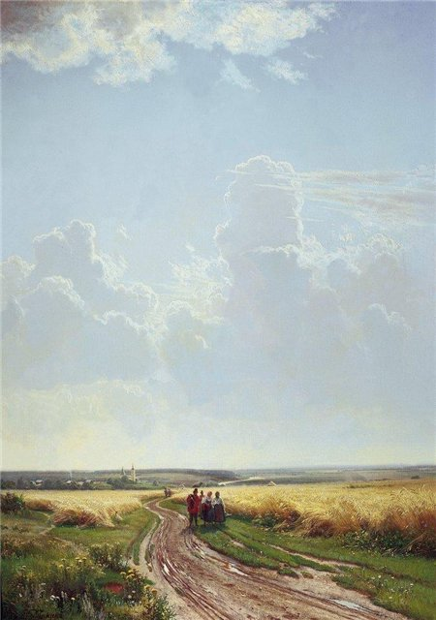
План анализа прочитанного текста
Фрагмент статьи является текстом, т.к. обладает стилевым единством, относительной законченностью и смысловой цельностью, в нём можно определить основную тему; предложения и абзацы связаны цепной связью. Отрывок можно озаглавить.
Поэтика Тютчева в сравнении с творчеством других поэтов. Сопоставление явления природы с душевным состоянием человека для Тютчева не просто изобразительное средство, а художественный приём, вытекающий из самых глубин его мировосприятия.
Живое и непосредственное чувство природы. Тютчев во всех своих стихах рисует природу как некое одушевлённое целое.
Характерные тютчевские образы. Характерные тютчевские образы порождены подобным восприятием поэтом природы.
Тютчев – певец природы. Тютчев в самых разных своих произведениях всегда предстаёт перед читателем как «певец природы».
Доказать, что данный отрывок из статьи К.Пигарева можно считать текстом.
Сопоставить тему и содержание текста, подобрать название.
Определить микротему каждого абзаца, объяснить логику выделения абзацев, проследить за развитием мысли автора.
Сделать выводы о строении абзацев, найти абзацные зачины и комментирующие части (на примере любого абзаца).
Тютчев – «певец природы».
В тексте развёртывается рассуждение о влиянии мировосприятия Тютчева (сознание «всеобщей одушевлённости природы») на его поэтику, на создание характерных тютчевских образов. (тема)
Содержание: тема + отношение автора к теме.
Убеждённость автора статьи в том, что Тютчев, действительно, «певец природы», верящий в её таинственную жизнь и рисующий её как «некое одушевлённое целое».
Первые предложения всех абзацев являются абзацными зачинами, содержащими наиболее важное содержание каждой микротемы. Последующие предложения разъясняют, комментируют то, о чём говорится в первом предложении.

Slide 15

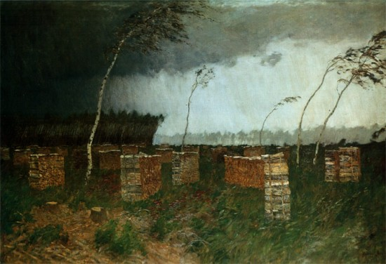
Ф.И.Тютчев «Весенняя гроза»
ОЛИЦЕТВОРЕНИЯ, МЕТАФОРЫ, МЕТАФОРИЧЕСКИЕ ЭПИТЕТЫ:
Первый гром грохочет, «резвяся и играя»;
«С горы бежит поток проворный»;
вторят громам «и гам лесной и шум нагорный».
«Раскаты молодые», «дождик брызнул, пыль летит»,
Повисли перлы дождевые,
И солнце нити золотит.
Природа – одушевлённое целое
Справка:
Перлы – жемчужины.
МИФОЛОГИЧЕСКИЕ ОБРАЗЫ
…ветреная Геба,
Кормя Зевесова орла,
Громокипящий кубок с неба,
Смеясь, не землю пролила.
Справка:
Геба- греч. богиня юности, дочь Зевса и Геры. На горе Олимп прислуживает богам как виночерпий, подаёт амброзию и нектар.
Зевс – верховный бог греков, отец и царь всех богов, поселившихся вместе с ним на горе Олимп.
На Олимпе не бывает ни дождя, ни снега, ни бурь, высоко над ним раскинулось голубое бесконечное небо, сияет золотой свет.
СТРОФА - сочетание стихов, объединённых общей рифмовкой и представляющих ритмико-синтаксическое целое, резко отделённое от смежных стихосочетаний большой паузой… (Словарь литературоведческих терминов)
Прочитайте выразительно стихотворение Ф.И.Тютчева (упр.539).
Найдите в нём характерные для Тютчева художественные приёмы.

Slide 16
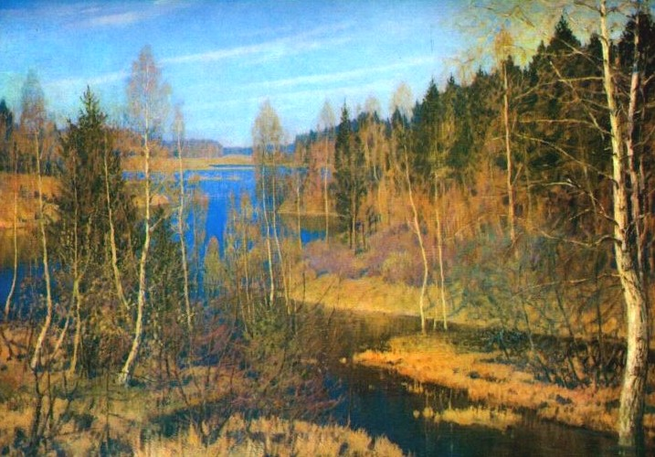
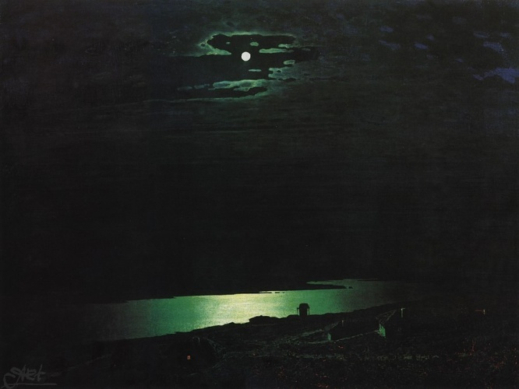
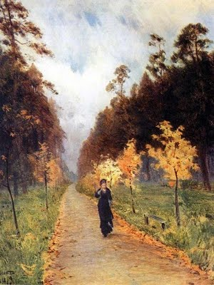
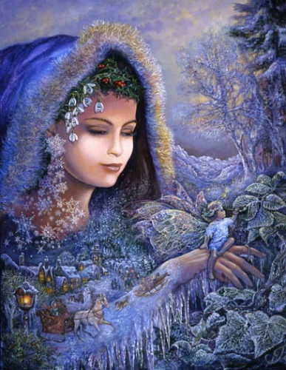
«Образы природы служат поэту для воплощения его дум о человеке…»
(К.Пигарев)
Упр. 533, 536, 539
«Как хорошо ты, о море ночное…»
«Святая ночь на небосклон взошла…»
Лишь жить в себе самом умей –
Есть целый мир в душе твоей
Таинственно-волшебных дум;
Их оглушит наружный шум,
Дневные разгонят лучи, -
Внимай их пенью – и молчи!..
«Осенний вечер»
«Весенняя гроза»

Slide 17
Абзац «углубляет предшествующую точку и открывает совершенно новый ход мысли» (Л.В.Щерба).
Напишите небольшой текст из 3-4 абзацев, соблюдая правила построения абзаца. Устанавливайте логическую и грамматическую связь между предложениями и абзацами. Текст озаглавьте. (Упр. 298)
Содержание текста: интерпретация одного из названных стихотворений Ф.И.Тютчева (тема, основная мысль, художественные приёмы, собственное отношение).
Основные фразы абзаца (абзацные зачины) должны быть логически однородными, взаимно связанными и в совокупности своей составлять единое целое. Если в зачинах такого единства не получается, значит, абзацы построены неправильно или же неправильно определены их границы.
Началом абзаца не может служить предложение, имеющее второстепенное значение в последующем тексте или по содержанию мало с ним связанное.

Slide 18
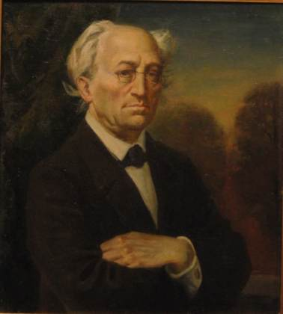
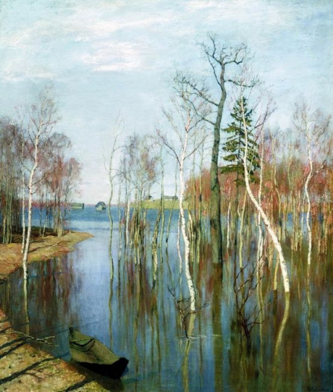
Самостоятельная работа
1. Прочитать текст, определить его тему и микротемы.
2. Выделить абзацы, найдя абзацные зачины, проследив логику развития мысли автора статьи.
3. Озаглавить текст.
4. Переписать текст, делая отступы в начале абзацев, вставляя пропущенные буквы и знаки препинания.
«Читая их, чувствуешь весну, когда сам не знаешь, почему делается весело и легко на душе, как будто несколько лет свалилось долой с плеч…» (Н.Некрасов о стихотворении Ф.Тютчева «Весенние воды»)

